Slide 1

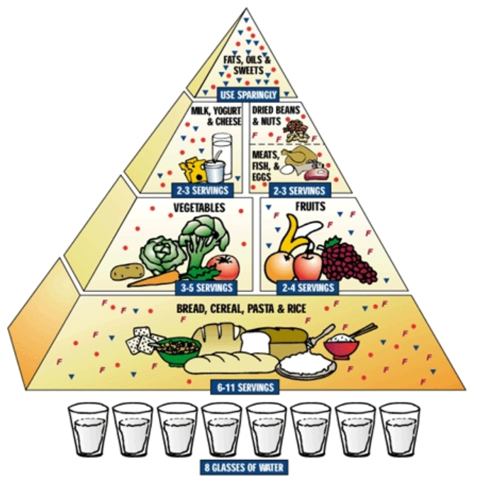
CPN1109 บทที่ 14
การดูแลเกี่ยวกับอาหารและน้ำ
CPN 1109 เทคนิคการช่วยเหลือดูแลบุคคลขั้นพื้นฐาน (Basic Nursing Assistant Technique)
Pimsiri Chinkham.RN.SSRU

Slide 2

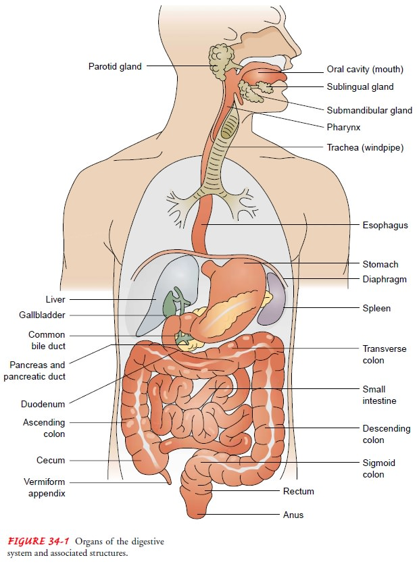
Stomach กระเพาะอาหาร
Pimsiri Chinkham.RN.SSRU

Slide 3
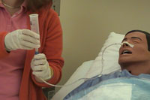
วัตถุประสงค์การเรียนรู้
บอกเหตุผลของการใส่สายให้อาหารทางจมูกได้ (Nasogastric intubation/Nasogastric tube insertion)
อธิบายขั้นตอนการใส่(Insertion)และถอด(Remove) สายอาหารทางจมูกได้ถูกวิธี
อธิบายการให้อาหารทางสายยาง (Feeding) ได้ถูกขั้นตอน
สามารถบอกขั้นตอนและเหตุผลของการสวนล้างกระเพาะอาหารได้อย่างถูกต้อง
ที่มารูปภาพ: http://www.huahinmedic.com
Pimsiri Chinkham.RN.SSRU

Slide 4

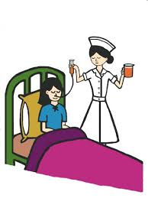
วัตถุประสงค์การใส่สายให้อาหาร
(Nasogastric intubation/Nasogastric insertion)
เพื่อให้อาหาร น้ำ และยา
เพื่อดูดน้ำย่อย และก๊าซออกจากกระเพาะ (gastric suction)
เพื่อล้างกระเพาะอาหาร (Gastric lavage/ Irrigation)
ที่มารูปภาพ: https://www.si.mahidol.ac.th/th/division/hph/admin/news_files/469_49_1.pdf
Pimsiri Chinkham.RN.SSRU

Slide 5
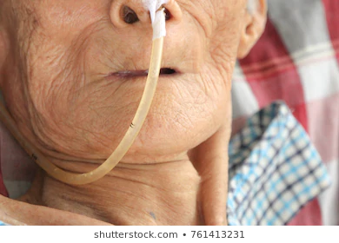
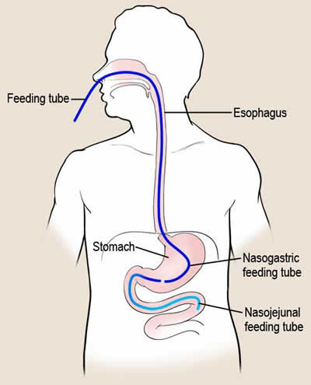
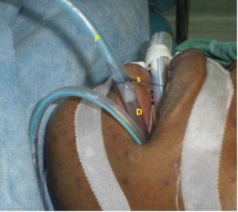
ชนิดของการใส่สายให้อาหาร
การใส่สายเข้าไปในกระเพาะอาหารสามารถใส่ผ่านเข้าไปได้หลายทาง
Nasogastric intubation
Orogastric intubation
Nasojejunal tube
http://ispub.com/IJA/30/2/14062
https://psnet.ahrq.gov/web-mm/wheres-feeding-tube
Pimsiri Chinkham.RN.SSRU

Slide 6
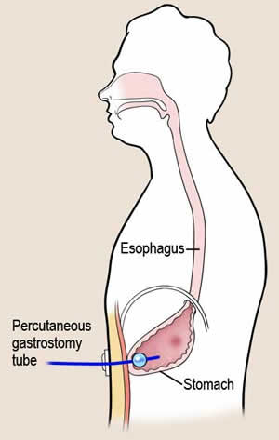
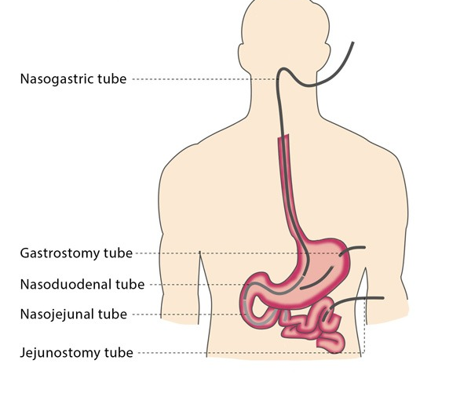
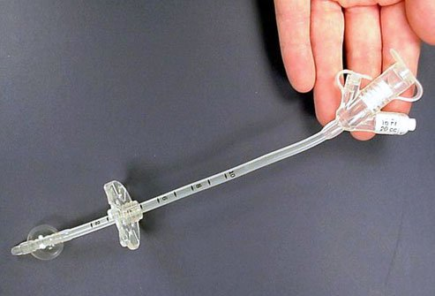
ชนิดของการใส่สายให้อาหาร
Jejunostomy tube
Gastrostomy tube
https://www.medicinenet.com/is_a_peg_tube_and_j_tube_the_same/article.htm
https://www.cirse.org/patients/ir-procedures/jejunostomy/
Pimsiri Chinkham.RN.SSRU

Slide 7
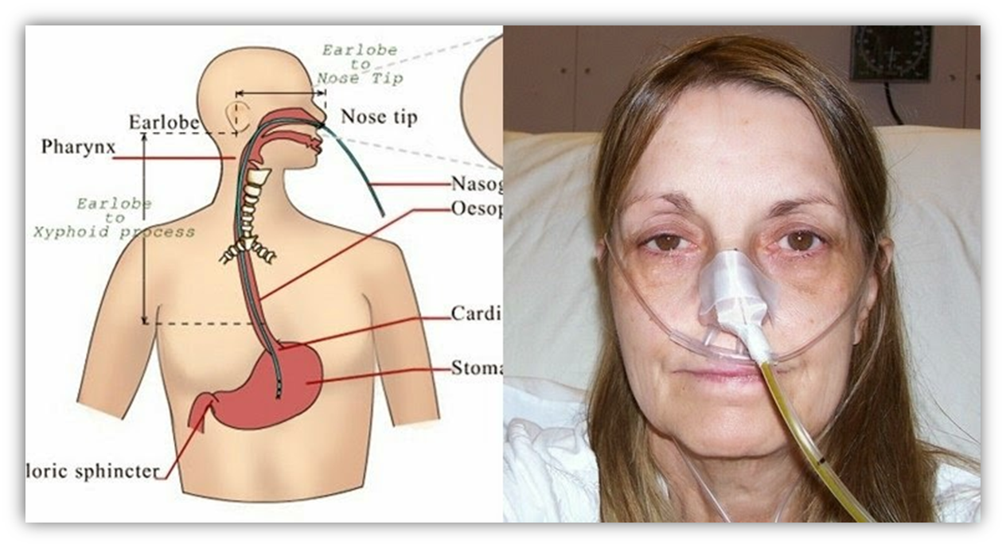
Nasogastric intubation/Nasogastric tube insertion
การใส่สายจากจมูกลงสู่กระเพาะอาหาร
หมายถึง การใส่สายจากจมูกถึงกระเพาะอาหาร โดยใส่เข้าทางช่องรูจมูกผ่านหลอดอาหาร (esophagus) ถึงกระเพาะอาหาร
ที่มารูปภาพ: http://thainurseclub.blogspot.com/2014/06/gastric-lavage.html
Pimsiri Chinkham.RN.SSRU

Slide 8
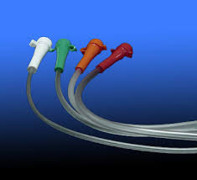
ข้อบ่งชี้ในการให้อาหารทางสายยาง
(Indications for enteral feeding)
ผู้ป่วยรับประทานอาหารทางปากไม่ได้ 5-7 วัน และมีภาวะทุพโภชนาการ
ผู้ป่วยไม่รู้สึกตัว (Unconscious patients)
ผู้ป่วยมีปัญหาการกลืน (Swallowing disorders)
ผู้ป่วยมีปัญหาเกี่ยวกับลำไส้ล้มเหลวบางส่วน (Partial intestinal failure)
ผู้ป่วยโรคทางจิตเวช เช่น anorexia nervosa
ผู้ป่วยหลังผ่าตัดทางเดินอาหาร เพื่อระบาย gastric content
Pimsiri Chinkham.RN.SSRU

Slide 9

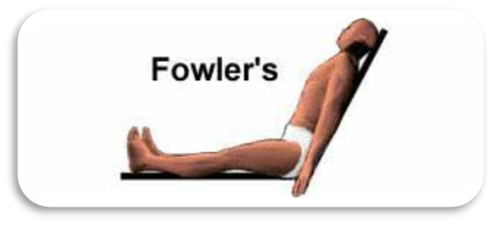
(Fowler’s position)
เป็นท่านอนที่จัดให้ผู้ป่วยนอนศีรษะสูง 60 ถึง 90 องศา
การเตรียมผู้ป่วย
การใส่สายเข้าไปในกระเพาะอาหารผ่านทางจมูกก่อนใส่จะต้องบอกวัตถุประสงค์ของการใส่และวิธีการใส่ ให้ผู้ป่วยรับทราบและเข้าใจ รวมทั้งเปิดโอกาสให้ผู้ป่วยได้ซักถามในกรณีที่ผู้ป่วยรู้สึกตัวดีเพื่อความร่วมมือขณะใส่สายและลดความวิตกกังวลลง
จัดท่าผู้ป่วยให้อยู่ในท่านั่งหรือ High Fowler’s position (ท่านอนหงาย ศีรษะสูง)
(semi-Fowler’s position) เป็นท่านอนที่จัดให้ผู้ป่วยนอนศีรษะสูง 30-40 องศา เรียก
ท่านอนกึ่งนั่ง
Pimsiri Chinkham.RN.SSRU

Slide 10
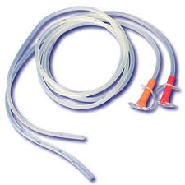
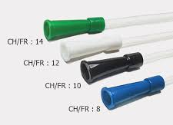
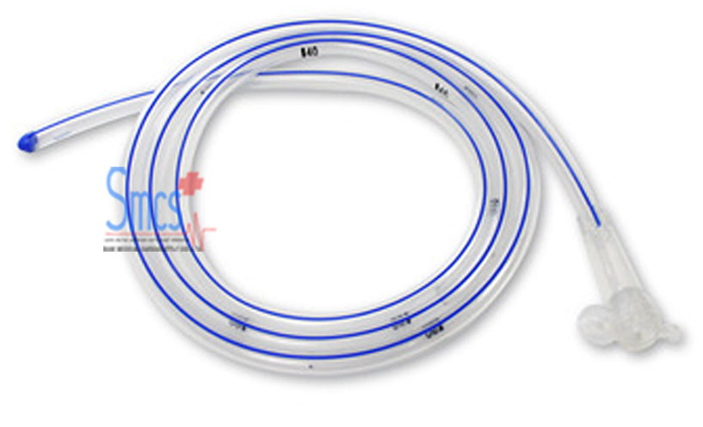
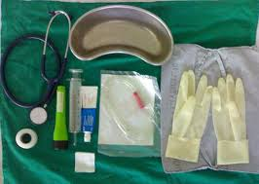
เตรียมอุปกรณ์
http://www.nurse.up.ac.th/oldweb/document/Km/
Pimsiri Chinkham.RN.SSRU

Slide 11
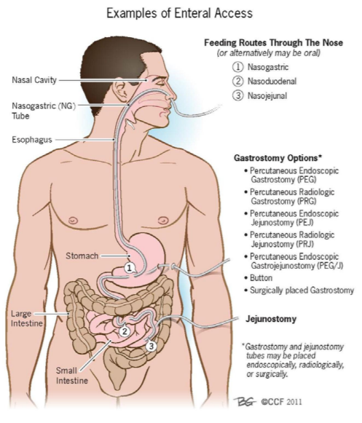
วิธีการใส่สายให้อาหารทางจมูก
แบ่งเป็น 4 ระยะ ดังนี้
ระยะเตรียมอุปกรณ์
ระยะเตรียมผู้ป่วย
ระยะปฏิบัติการ
ระยะหลังปฏิบัติการ
ที่มารูปภาพ:http://www.lpch.go.th/lpch/uploads/20190502092939244735.pdf
Pimsiri Chinkham.RN.SSRU

Slide 12

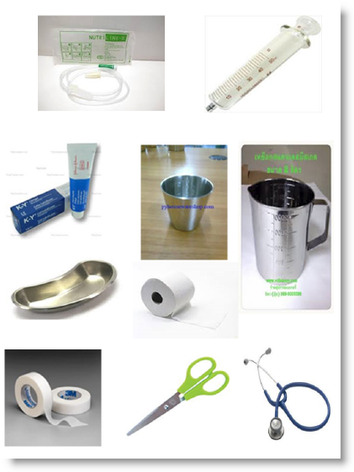
1.ระยะเตรียมอุปกรณ์
Nasogastric
tube
KY jel/
Xylocaine
Asepto
syringe
ที่มารูปภาพ: http://learnnshare.bcnpy.ac.th/index.
php/File:Toolsset-gastric-feeding.png
Pimsiri Chinkham.RN.SSRU

Slide 13
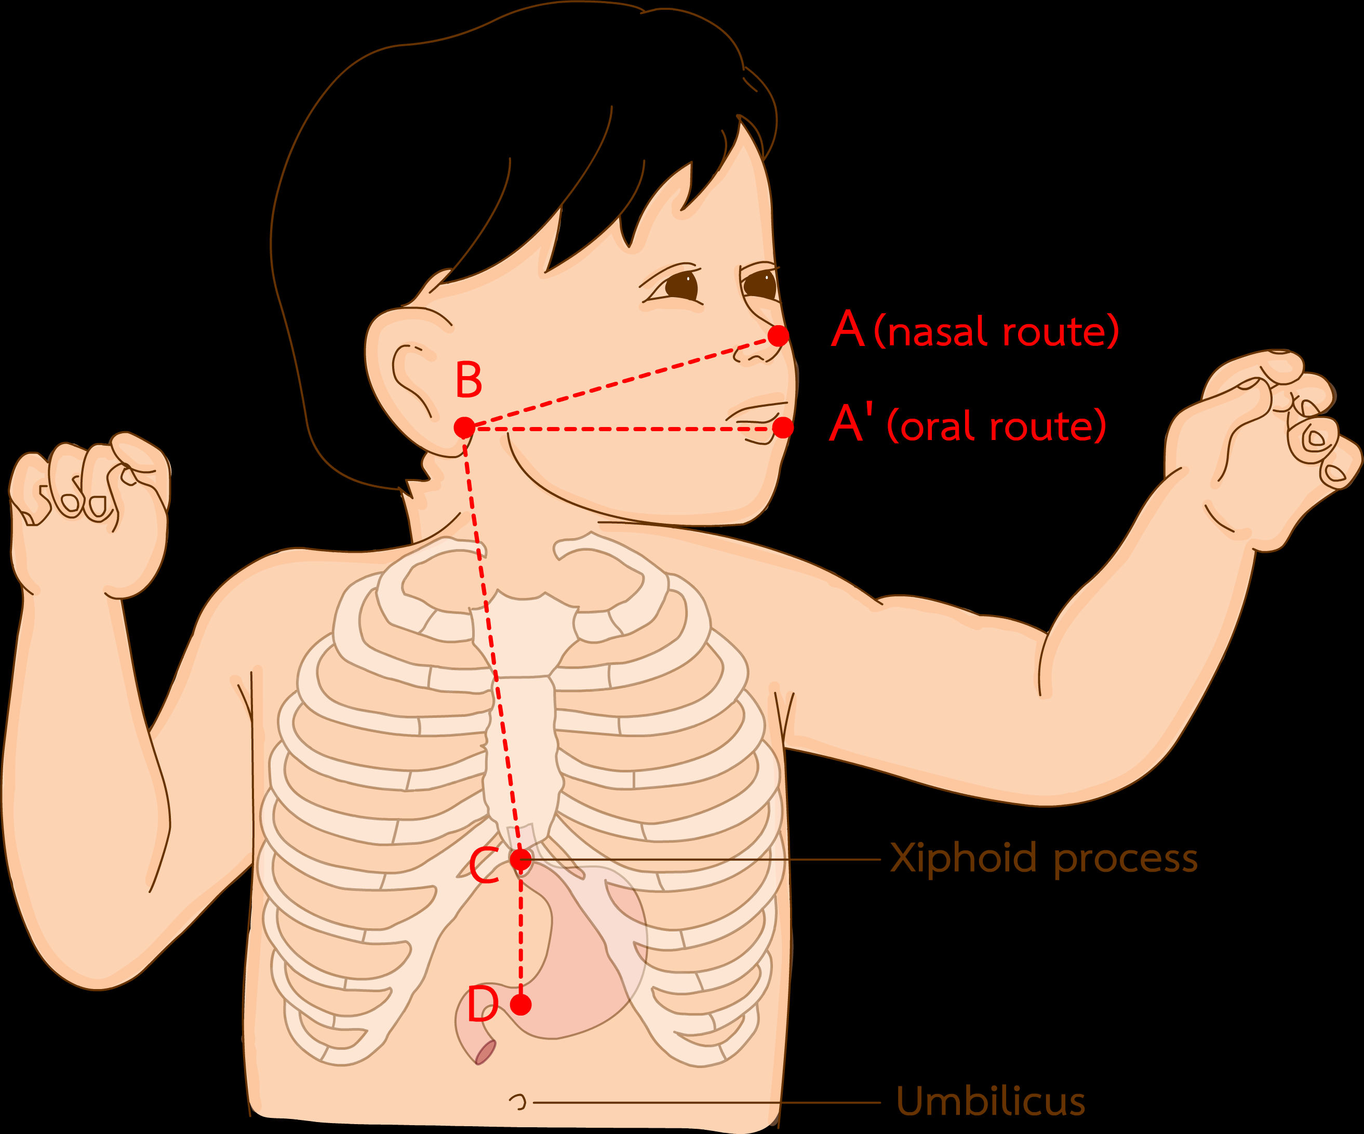
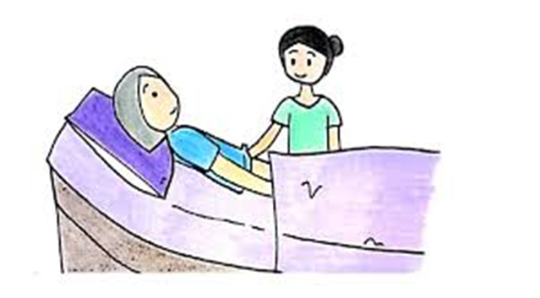
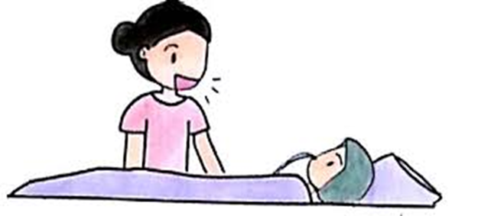
วัดตำแหน่งใส่สาย
2.ระยะเตรียมผู้ป่วย
https://meded.psu.ac.th/binlaApp/class05/388_551/Basic_pediatric_procedure/index8.html
จัดท่า
แจ้งให้ผู้ป่วยทราบ
http://www.suth.go.th/file/suth.pdf
Pimsiri Chinkham.RN.SSRU

Slide 14
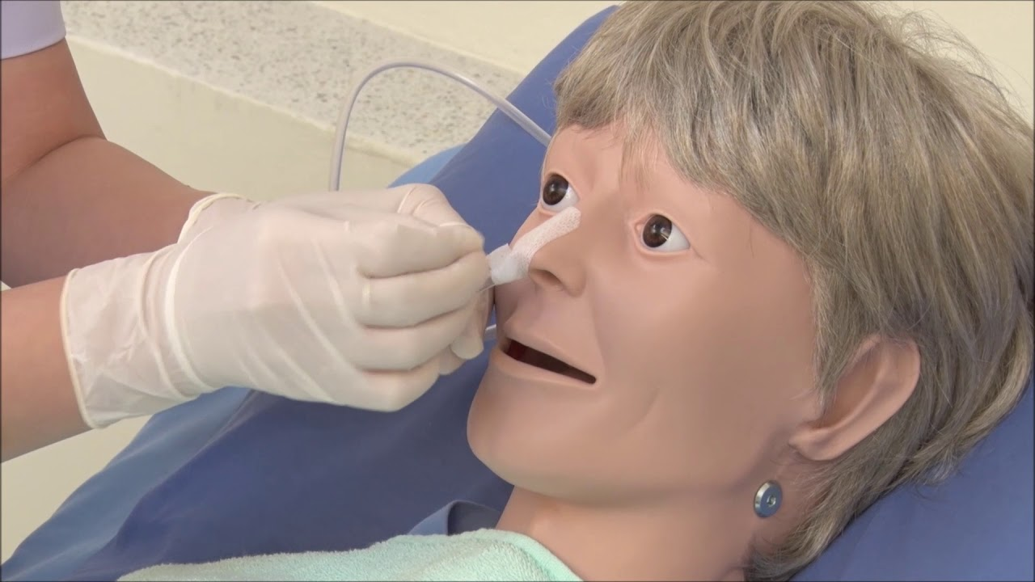
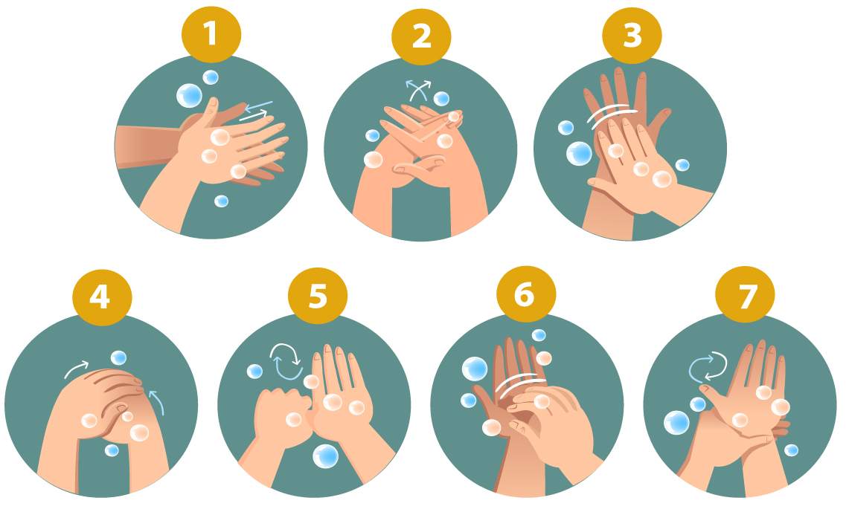
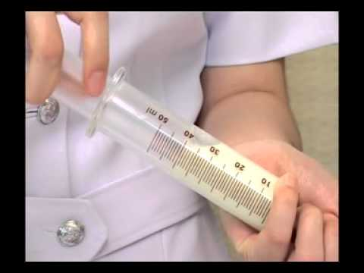
3. ระยะปฏิบัติการ
ที่มารูปภาพ: SDU Nurse
Pimsiri Chinkham.RN.SSRU

Slide 15
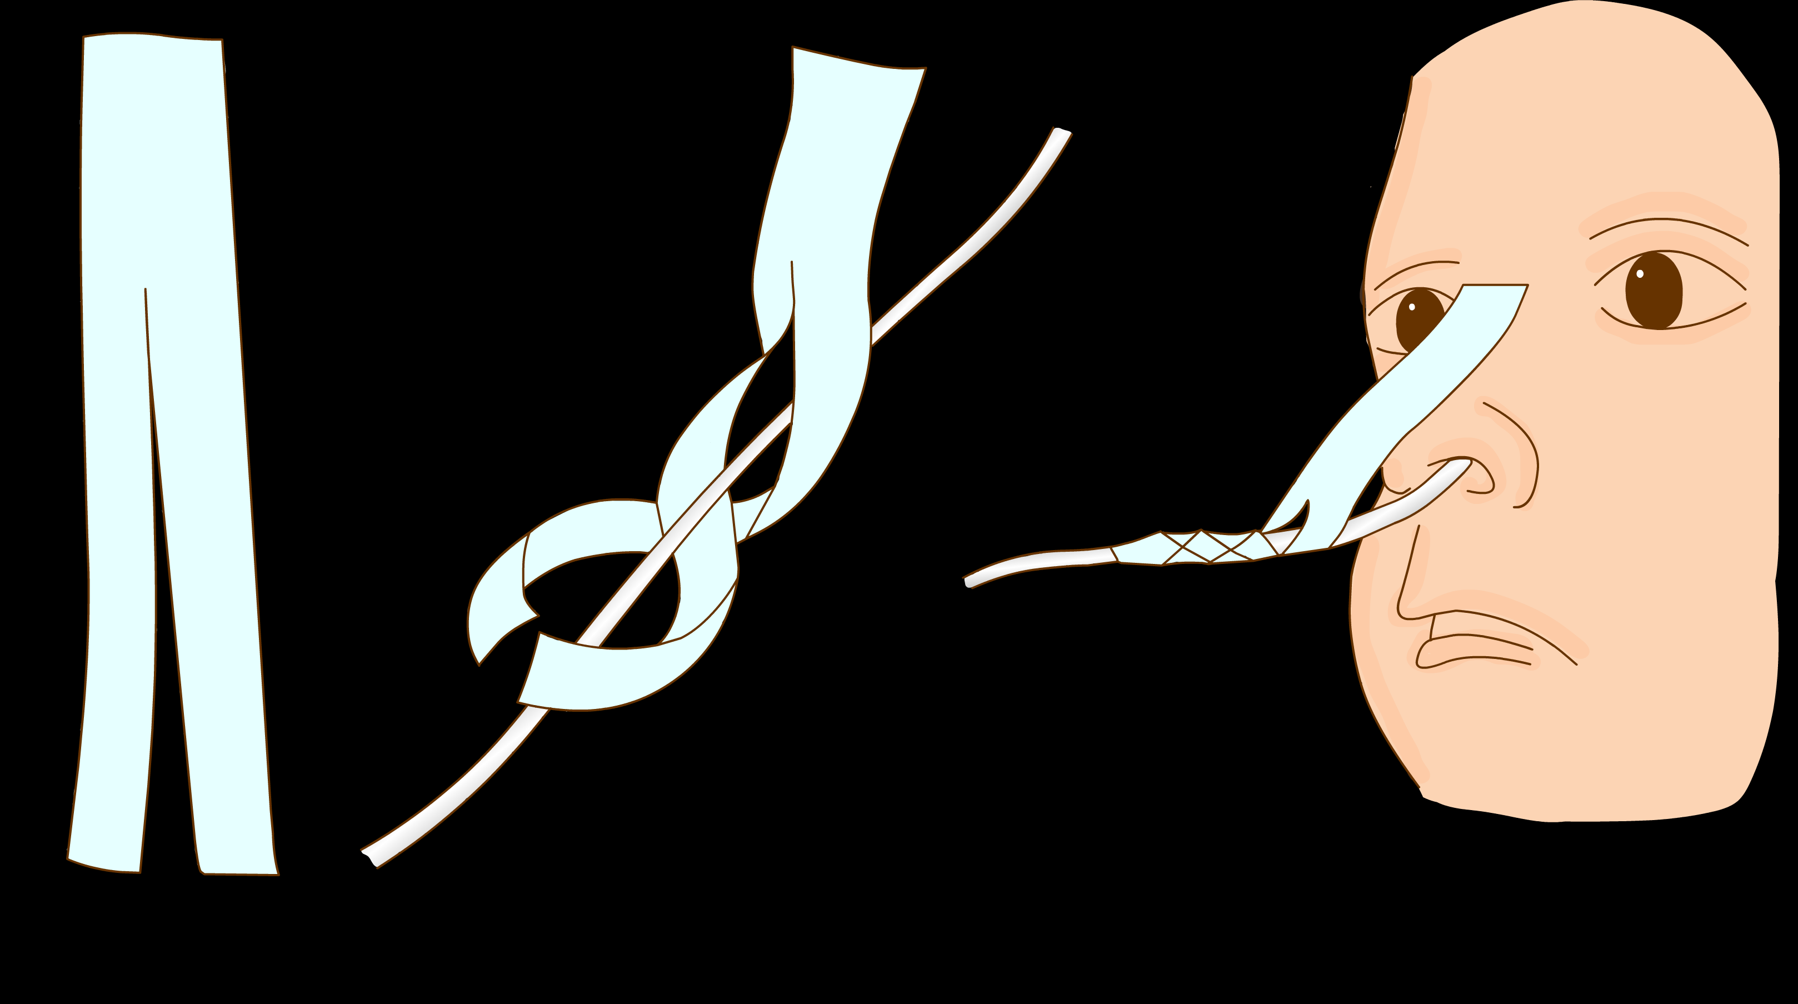
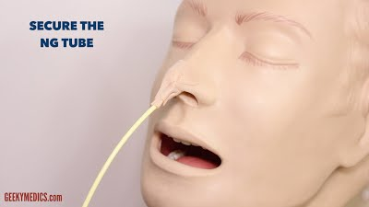
• ทำความสะอาดบริเวณจมูก หรือปาก หากมีสารหล่อลื่นหรือสิ่งคัดหลั่งติดอยู่
• จัดท่าให้ผู้ป่วยอยู่ในท่าที่สุขสบาย
• เก็บอุปกรณ์ ล้างมือ และบันทึกรายละเอียดการให้การพยาบาลแก่ผู้ป่วย
4. ระยะหลังปฏิบัติการ
Pimsiri Chinkham.RN.SSRU

Slide 16
Question
Pimsiri Chinkham.RN.SSRU

Slide 17
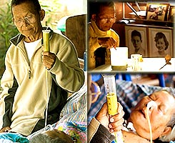
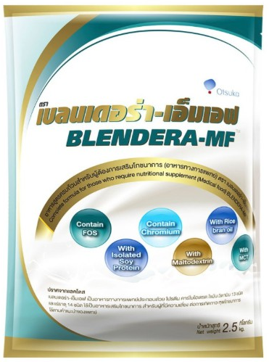

การให้อาหารทางสายยาง (Feeding)
เป็นการให้อาหารชนิดสารอาหารทดแทน หรืออาหารปั่น ผ่านทางสายยางในทางเดินอาหารเพื่อเข้าสู่ร่างกายผู้ป่วย เพื่อให้ผู้ป่วยที่ไม่สามารถรับประทานอาหารเองได้ ได้รับสารอาหารที่เพียงพอต่อความต้องการของร่างกาย
Pimsiri Chinkham.RN.SSRU

Slide 18
Mouth care
Hands washing
Fowler’s position
ขั้นตอนการให้อาหารทางสายยาง
Nasogastric tube care
Medication
Test feeding
Feeding
Pimsiri Chinkham.RN.SSRU

Slide 19
การดูแลสายให้อาหารทางจมูก
ดูแลบริเวณจมูกและช่องปาก เช็ดจมูกด้วยน้ำเกลือทุกวัน ทำความสะอาดปากและฟันอย่างน้อยวันละ 2 ครั้ง โดยให้ผู้ป่วยแปรงฟัน บ้วนปาก ถ้าไม่สามารถบ้วนปากเองได้ ให้เปลี่ยนตำแหน่งพลาสเตอร์เพื่อป้องกันแผลกดทับ และหมั่นสำรวจผิวหนังรอบ ๆ รูจมูกบ่อย ๆ ว่ามีบาดแผลหรือไม่
ควรปิดจุกสายยางให้แน่น เพื่อป้องกันอาหารจากกระเพาะอาหารไหลย้อนออกมา และภายหลังการให้อาหารควรเช็ดคราบอาหารที่ปลายจุกด้วยผ้าสะอาด
ตรวจตำแหน่งของสายให้อยู่ตำแหน่งเดิมทุกครั้ง ก่อนเริ่มให้อาหาร ควรดูพลาสเตอร์ที่ติดสายกับจมูกให้ติดแน่น ระวังสายเลื่อนหรือหลุดออก
Pimsiri Chinkham.RN.SSRU

Slide 20
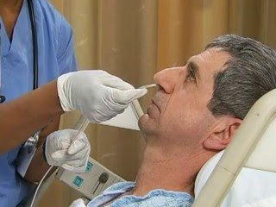
การนำสายให้อาหารทางจมูกออก
(Nasogastric Extubation)
บอกให้ผู้ป่วยทราบ
ล้างมือ สวมถุงมือ
ค่อย ๆ ลอกพลาสเตอร์ที่ติดกับจมูก
หมุนสาย เพื่อให้แน่ใจว่าสายไม่ติดเยื่อบุจมูก หรือสิ่งคัดหลั่งใด ๆ
ปิดปลายสายด้านนอกหรือพับ/หักสายไว้ เพื่อป้องกันน้ำในสายไหลออกขณะดึงสาย เพราะจะทำให้ ผู้ป่วยเกิดการสำลักได้
แนะนำให้ผู้ป่วยหายใจเข้าลึก ๆ และ หายใจออกช้า ๆ เพื่อช่วยให้กล้ามเนื้อคอคลายตัว ช่วยให้ดึงออกได้ง่าย
ใช้กระดาษเช็ดหน้าจับสายดึงสายออกอย่างนุ่มนวลต่อเนื่องกันจังหวะเดียว
ทำความสะอาด ตรวจดูบาดแผลในรูจมูกและผนังกั้น
รูจมูกทั้ง 2 ข้าง
ที่มารูปภาพ: quizizz.com/admin/quiz/5dcb6f369eaa8b001b34c029/-ng-tube
Pimsiri Chinkham.RN.SSRU

Slide 21

Question
Pimsiri Chinkham.RN.SSRU

Slide 22
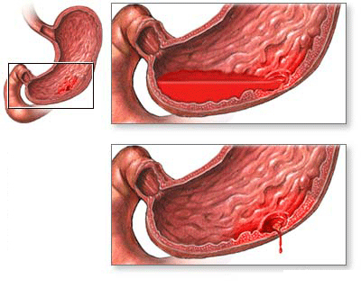
การสวนล้างกระเพาะอาหาร
(Gastric lavage)
เป็นการสวนล้างกระเพาะอาหาร โดยการใส่สายเข้าไปในกระเพาะอาหาร ล้างด้วย 0.9% NaCl ในกรณีที่รู้ว่าผู้ป่วยได้รับสารพิษชนิดใดก็จะเลือกใช้สารละลายแก้พิษ (Antidote) เข้าไปล้าง การล้างกระเพาะอาหารจะได้ประโยชน์สำหรับผู้ป่วยที่กินสารพิษเข้าไปไม่เกิน 4 ชั่วโมง
Pimsiri Chinkham.RN.SSRU

Slide 23
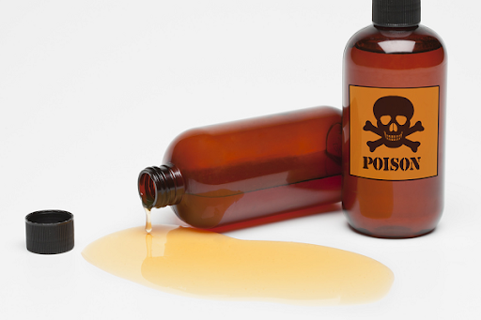
วัตถุประสงค์
1. เพื่อขจัดสารหรือยาพิษที่ดื่มเข้าไป
2. เพื่อการวินิจฉัยเลือดออกในกระเพาะอาหารและการห้ามเลือด
3. เพื่อล้างกระเพาะอาหารสำหรับการตรวจโดยการส่องกล้อง
4. อื่น ๆ เช่น เตรียมผ่าตัด ตรวจเพื่อวินิจฉัยโรค
Pimsiri Chinkham.RN.SSRU

Slide 24
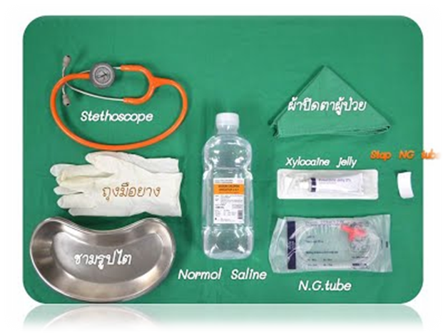
การเตรียมอุปกรณ์
1. Set lavage (ชุดสวนล้างกระเพาะอาหารปลอดเชื้อ) ประกอบด้วย
Syringe สวนล้างขนาด 5o cc.
ชามรูปไตขนาดใหญ่ (500 ml.)
2. น้ำยาที่ใช้สวนล้าง
3. ถัง/ถุงขยะ
4. ถุงมือ ผ้ากันเปื้อน
Pimsiri Chinkham.RN.SSRU

Slide 25
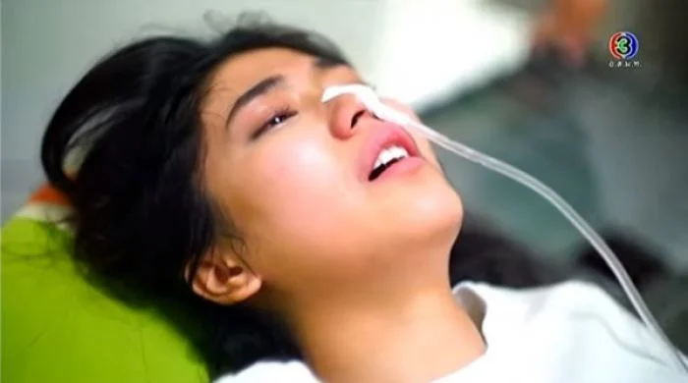
ขั้นตอนการปฏิบัติ
อธิบายให้ผู้ป่วยเข้าใจถึงวัตถุประสงค์ และวิธีการปฏิบัติ
ล้างมือให้สะอาด สวมถุงมือ สวมผ้ากันเปื้อน
จัดท่าให้ผู้ป่วยในท่า Fowler’s position
ทดสอบว่าปลายสายอยู่ในกระเพาะจริง
ต่อ Syringe สำหรับใช้สวนล้างกับสาย gastric tube ใส่สารละลายสำหรับสวนล้าง แล้วใช้ syringe ดูด content ออกมาอย่างช้า ๆ จนกว่าจะดูดไม่ได้
สังเกตลักษณะสี จำนวนของสิ่งตกค้างที่ดูดออกมา ลงบันทึกลงในเอกสารของผู้ป่วย
เก็บอุปกรณ์ ล้างมือให้สะอาด
Pimsiri Chinkham.RN.SSRU

Slide 26

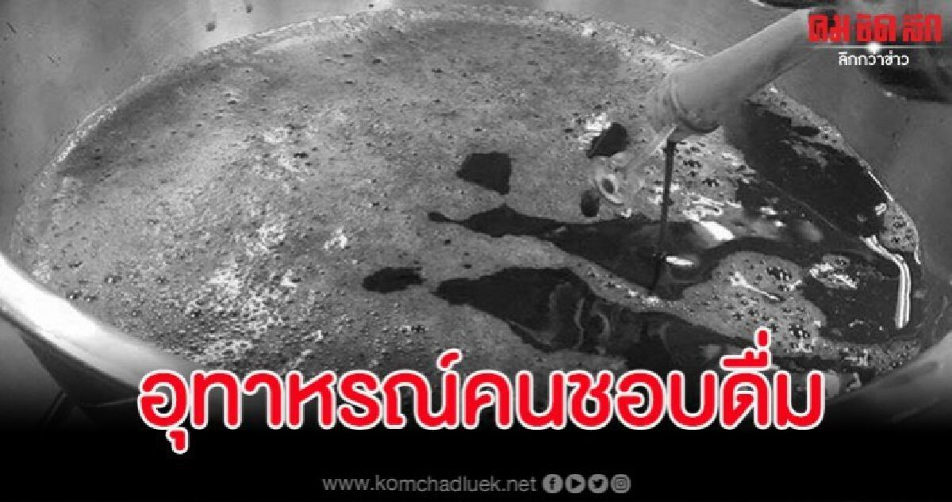
ข้อห้าม!!!ในการสวนล้างกระเพาะอาหาร
1. ห้ามล้างกระเพาะอาหารในผู้ป่วยที่กินสารพิษประเภทกัดกร่อนอย่างแรง
2. สารพิษพวกไอระเหย เช่น น้ำมันรถยนต์ ไอระเหยจะระคายเคืองต่อปอดอย่างรุนแรงเมื่อสูดดมเข้าไป
3. ในกรณีที่กินยานอนหลับ (barbiturate) เกินขนาด การล้างกระเพาะอาหารอาจไม่ได้ผล
Pimsiri Chinkham.RN.SSRU

Slide 27
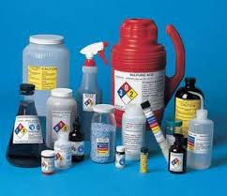
Question
Pimsiri Chinkham.RN.SSRU

Slide 28
VDO
https://youtu.be/yMW5iM-god8
https://www.youtube.com/watch?v=93oAYQ3M2dA
Pimsiri Chinkham.RN.SSRU

Slide 29


เอกสารอ้างอิง
จิรวรรณ มาลา และพัสมณฑ์ คุ้มทวีพร, (2008). การจัดการความรู้เรื่อง ความก้าวหน้าในการจัดการเรียน การสอนวิชาทักษะพื้นฐานทางการพยาบาล. คณะพยาบาลศาสตร์ มหาวิทยาลัยมหิดล.
เตือนใจ เจริญบุตร. (2559). การลดความเสี่ยงจากการใส่สายยางให้อาหารทางจมูก.วารสารพยาบาลตำรวจ, 8(2). 231-238.
รวีวรรณ ศรีเพ็ญ. (2557). บทที่ 6 การประเมินลการดูแล ช่วยเหลือบุคคลที่มีปัญหาเกี่ยวกับการได้รับสาอาหาร และ สารน้ำ (assessment and caring of a client’s nutritional problem). ใน สุปราณี เสนาดิสัย และ วรรณภา ประไพพานิช. (2554). บทที่ 19 การพยาบาลผู้ป่วยที่มีอาการและอาการแสดงที่ผิดปกติของระบบ ทางเดินอาหาร. ใน การพยาบาลพื้นฐานแนวคิดการปฏิบัติ (พิมพ์ครั้งที่ 13, หน้า 549-566). กรุงเทพฯ: บริษัท จุดทอง จำกัด
สุมาลี โพธิ์ทอง, แน่งน้อย สมเจริญ, และ อภิสรา จังพานิช, การพยาบาลพื้นฐาน เล่ม 1 (fundamental of nursing I) (หน้า 174). กรุงเทพฯ: บริษัท บพิธการพิมพ์ จำกัด
Fletcher, J. (2011). Nutrition: Safe practice in adultenteral tube feeding. British Journal of Nursing, 20(9), 1236-1239.
Stepter, C. R. (2012). Maintaining placement oftemporary enteral feeding tubes in adults: A critical appraisal of the evidence. MEDSURG Nursing, 21(2), 61-69.
Pimsiri Chinkham.RN.SSRU

Slide 30
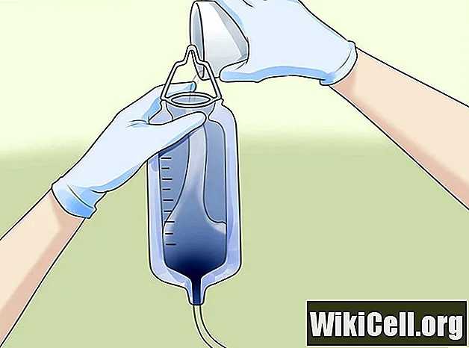

Any Question?
Pimsiri Chinkham.RN.SSRU

